Slide 1
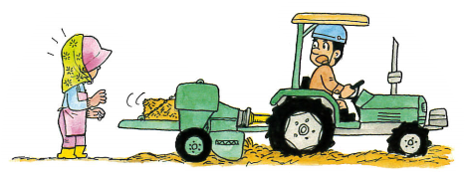
Ⅱ 畜産
１．機械
下の絵を見ながら、チェックするポイントを整理しましょう。
①機械不具合時の対応
②組み作業の仕方
②
ガッガ！
①

Slide 2
１．機械
事項 | チェック内容 | チェック欄 |  | 対策優先
 |  | そうだ | ちがう
作業者 | 詰まりや機械に不都合が生じた時、エンジンを止めてから作業を行う。
 | 組み作業における合図を決め、機械の稼働中は近寄らない。
リスクカルテ解説書：「運転技能講習」p28、「組み作業の合図」p76 参照

Slide 3
✔
詰まりや機械に不都合が生じた時、エンジンを止めて
から作業を行う。
《事故事例》
詰まり、エンジン停止
（下腿部切断）
収穫部をゆっくり回転させていたため、バランスを崩して左脚が収穫部ヘッダーに巻き込まれた。下腿部切断・大腿部挫滅。（平成24年9月 14時頃、男性・33歳）
（一社）日本農村医学会編「こうして起こった農作業事故」（№Ⅲ）p216より
≪なぜ≫畜産用機械は大規模化に伴い大型化し、馬力が大きくなっています。強力な力で回転する部分が多く、ボルトのゆるみ等の整備には細心の注意が必要です。

Slide 4
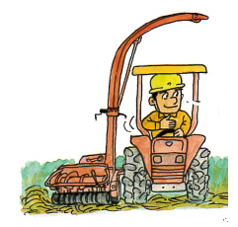
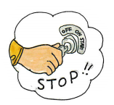
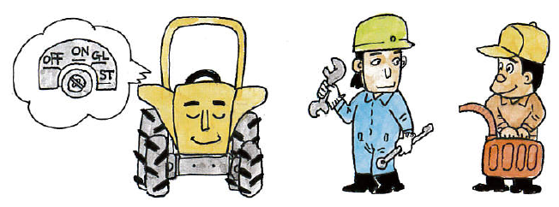
✔
詰まりや機械に不都合が生じた時、エンジンを止めて
から作業を行う。
《改善のポイント》
作業中に異物が詰まったり、異音がするなど異常に気付いた時は、エンジンは必ず停止させて作業します。また、作業機を上げた状態で点検等の作業するときは、油圧ロックを忘れずに行います。
《追加のポイント》
点検時や注油時も、エンジンは必ず停止させて作業を行いましょう。

Slide 5
✔
組み作業における合図を決め、機械の稼働中は近寄
らない。
《事故事例》
組み作業、合図（切創）
ビール粕をバケットに入れる際に、補助者が袋を取ろうとして足を出し、バケット先端部とコンクリート壁の間に左足底を挟まれ切創。（平成25年6月 15時頃、男性・19歳）
（一社）日本農村医学会編「こうして起こった農作業事故」（№Ⅲ）p219より
≪なぜ≫収穫や飼料調製を行う際、補助者が手伝うことがあります。機械の稼働中に補助者は手をだすなどの作業行為は死角に入る可能性もあり非常に危険です。

Slide 6
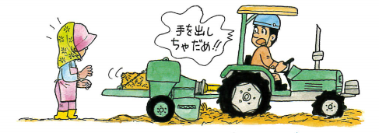
✔
組み作業における合図を決め、機械の稼働中は近寄
らない。
《改善のポイント》
①組み作業の時は合図を確認し、補助者の指示で機械の稼働・停止を行います。
②誘導は機械の稼働方向から離れ、補助作業は機械が動いていない状態で行います。
③オペレータは補助者の位置を確認し、補助者の合図に従います。

Slide 7
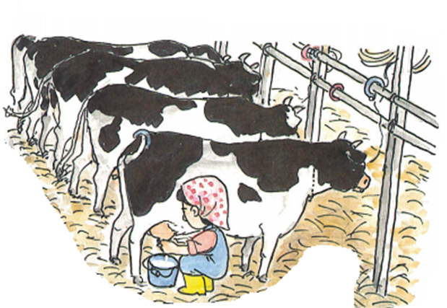
２．牛
下の絵を見ながら、チェックするポイントを整理しましょう。
①作業場所
②家畜の状態
③危険認識

Slide 8
２．牛
事項 | チェック内容 | チェック欄 |  | 対策 優先
 |  | そうだ | ちがう
作業場所（施設） | 危険行動が予測される牛を搾乳するときは、複数人で牛を保呈して行う。
家畜の状態 | 牛の近くでは大きな声や音を出さず、ゆったりとした作業を心がけている。
作業者 | 作業の時はヘルメットと安全靴を着用している。
リスクカルテ解説書：「農業生産工程管理（GAP）と農作業安全」p18、「安全な服装」p64 参照

Slide 9
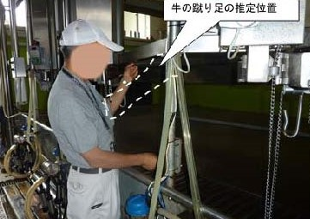
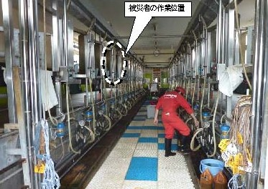
✔
危険行動が予測される牛を搾乳するときは、複数人
で牛を保定して行う。
《事故事例》
乳房炎、作業方法（打撲）
乳房炎に罹患した牛を一人で搾乳しようとしたところ、誤って患部に触れた瞬間、牛が痛がり左足を蹴り出して、胸部に当たり、打撲で入院。
（7月上旬 8時半頃、ミルキングパーラー、
女性・40代）
農研機構 農作業安全情報センター「事故事例検索」37畜産より
≪なぜ≫乳房炎に罹患した乳頭は痛むため、牛は乳頭に触れられるのを嫌がって暴れます。

Slide 10
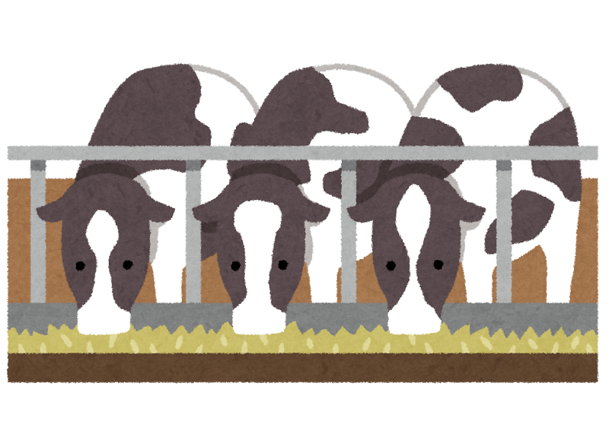
✔
危険行動が予測される牛を搾乳するときは、複数人
で牛を保定して行う。
《改善のポイント》
①乳房炎に罹患した牛を搾乳する際は、必ず複数人でロープ等を
使って作業者に危害が及ばないように保定します。
②乳房炎に罹患した牛を見落とさないよう、牛に印を付けておきま
す。
③万一に備えて、安全靴やバイク用チェストガード等の保護具を身
に付けて作業します。

Slide 11
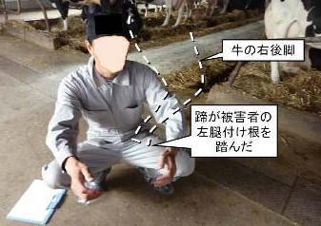
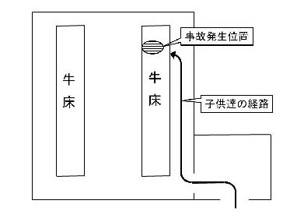
牛の近くでは大きな声や音を出さず、ゆったりとした
作業を心がけている。
✔
《事故事例》
急な大声、家畜の状態
（左足踵骨折）
小学生の子供達に朝の搾乳を手伝うように伝え、翌朝小学生が搾乳中の牛の近くで大声で挨拶したため、牛が驚いて被災者の 左腿付け根を踏みつけた。左足踵骨折、1.5月通院。
（7月上旬 6時半頃、男性・40代）
農研機構 農作業安全情報
センター「事故事例検索」
55畜産より
≪なぜ≫牛は元来臆病で、大きな音や声、人が近くでせわしなく動くことを嫌がり、予期せぬ動きをすることがあります。

Slide 12
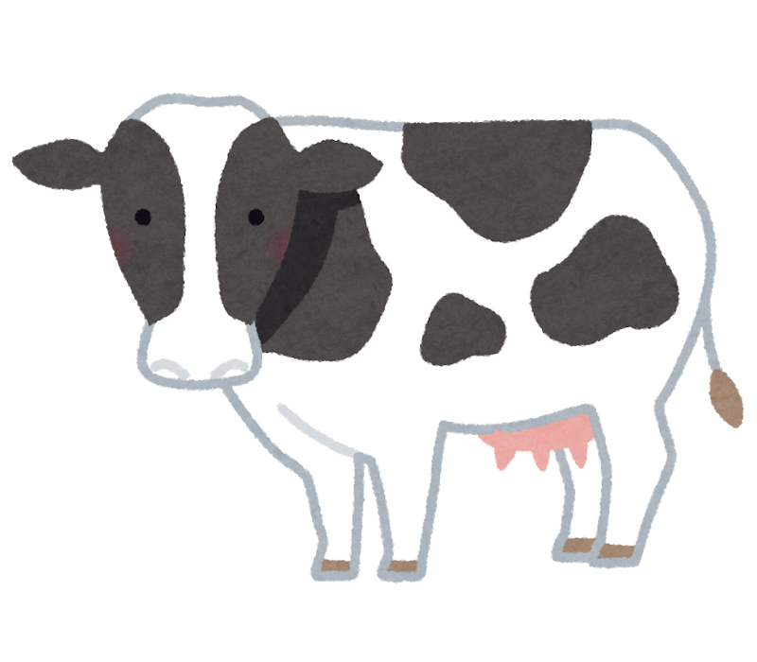
✔
牛の近くでは大きな声や音を出さず、ゆったりとした
作業を心がけている。
《改善のポイント》
①大きな音や声、人が近くでせわしなく動くことは、牛にとってスト
レスとなります。また、死角から近づかれることを怖がります。
②牛舎内の汚れも牛へのストレスになります。整理・整頓・清掃・清
潔の４Ｓを習慣化し、牛にも人にも快適な作業環境を作ります。
③牛にストレスを与えないことで、突発的な行動が抑制されるだけ
でなく、採食量や乳量の向上、疾病の予防にも役立ちます。
ゆったり
作業

Slide 13
✔
作業の時はヘルメットと安全靴を着用している。
《事故事例》
安全靴（左足小指圧挫傷）
朝の搾乳時、フリーストール牛舎から搾乳室に追い込む途中、牛の後ろ足で左足の小指を踏まれた。左足小指圧挫傷。
（平成21年6月 8時頃、男性・60歳）
（一社）日本農村医学会編「こうして起こった農作業事故」（№Ⅲ）p223より
≪なぜ≫残念ながら牛の行動をあらかじめ予測することは困難です。踏まれる、蹴られる可能性があることを前提とした対策が必要です。

Slide 14
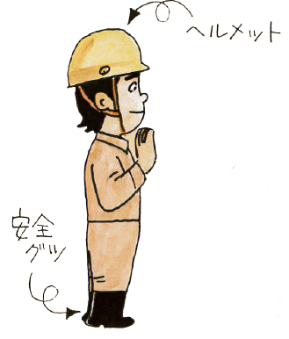
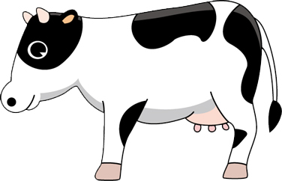
✔
作業の時はヘルメットと安全靴を着用している。
《改善のポイント》
作業に適した服装をすることは、農作業安全の基本です。わずかの時間だからと侮らず、緊張感を持つようにします。

